Slide 1
ОРГАНИЗАЦИЯ ПРОВЕДЕНИЯ
ЕДИНОГО ГОСУДАРСТВЕННОГО ЭКЗАМЕНА
для организаторов пунктов проведения экзаменов

Slide 2
Нормативная база
Федеральные нормативные документы по организации ЕГЭ и проведению ЕГЭ :
Закон «Об образовании» в ред. федерального закона от 9 февраля 2007 г. № 17-ФЗ;
Закон «О внесении изменений в Кодекс РФ об административных правонарушениях в части установления административной ответственности за нарушение законодательства РФ в области образования и статью 12 Закона РФ «Об образовании» от 3 июня 2009 г. № 104-ФЗ;
Закон «Об образовании» в ред. федерального закона от 2 февраля 2011 г. № 2-ФЗ;
Порядок проведения единого государственного экзамена (утв. приказом Минобрнауки России от 11.10.2011 №2451);
Положение о формах и порядке проведения государственной (итоговой) аттестации обучающихся, освоивших основные общеобразовательные программы среднего (полного) общего образования.
Положение о системе общественного наблюдения при проведении государственной (итоговой) аттестации обучающихся, освоивших образовательные программы основного общего образования или среднего (полного) общего образования (приказ Минобрнауки РФ от 29.08.2011 №2235)

Slide 3
Нормативная база
Региональные нормативные документы по организации ЕГЭ и проведению ЕГЭ :
приказ департамента образования и науки от 11.04.2012 № 2169 «Об утверждении региональных нормативных документов и инструктивных материалов по проведению единого государственного экзамена в Краснодарском крае», в ред. приказов от 30.05.2012 № 4538 и от 14.03.2013 № 1286

Slide 4
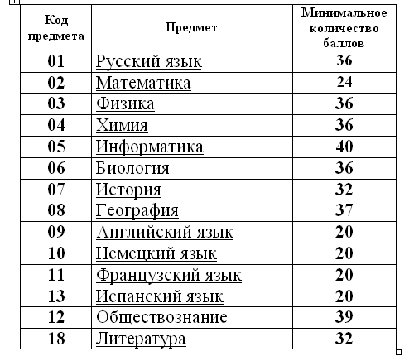
Минимальное количество баллов по ЕГЭ на 2013 год
(утверждено распоряжением Рособрнадзора от 29.08.2012 № 3499-10)

Slide 5
Уменьшено время сдачи экзаменов по математике, физике, литературе и информатике:
если раньше на эти экзамены отводилось 4 часа (240 минут),
то в этом году хронометраж уменьшился на 5 минут, и всего время сдачи экзаменов составляет ровно 3 часа 55 минут

Slide 6
Увеличилось время сдачи экзамена по русскому языку:
если раньше на этот экзамен отводилось 3 часа,
то в этом году хронометраж увеличился на 30 минут, и всего время сдачи экзамена составляет ровно 3 часа 30 минут

Slide 7
Продолжительность экзамена
Математика Физика Литература Информатика | 3 часа 55 минут (235 минут)
История Обществознание Русский язык | 3,5 часа (210 минут)
Биология География Химия Иностранный язык | 3 часа (180 минут)

Slide 8
Подготовка к экзамену
ежегодное обучение на региональном уровне:
проводится для администраторов ЕГЭ муниципального уровня, руководителей ППЭ и координаторов ППЭ
ежегодное обучение на муниципальном уровне:
проводится для организаторов ППЭ

Slide 9









Схема формирования ППЭ
ВХОД в ППЭ
Место приёма
мобильных
телефонов
Место регистрации
лиц в ППЭ
Основная часть
Вспомогательная часть
Помещение для руководителя ППЭ
Пункт охраны правопорядка
Экзаменационные
аудитории
Помещение для уполномоченных представителей ОУ
Помещение для проведения инструктажа с организаторами ППЭ
Помещение для медицинского работника
Помещение для руководителя учреждения, на базе которого создано ППЭ
Помещение для личных вещей организаторов ППЭ

Slide 10
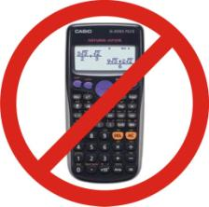

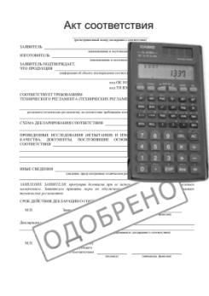
Использование калькуляторов в ППЭ

Slide 11
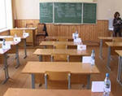
Подготовка аудиторий ППЭ за 1 день до экзамена
(в каждой аудитории допускается размещать не более 15 выпускников (поступающих)
Отдельное рабочее место пронумерованное, к которому должен быть свободный доступ для каждого выпускника (поступающего)
Стол для личных вещей выпускников (поступающих) около входной двери
Справочно-познавательная информация по соответствующему или родственному предмету убрана или завешена
Стол для организаторов
Часы
Звуковоспроизводящее устройство для прослушивания аудиодисков (экзамен по иностранным языкам)

Slide 12

Время прихода в ППЭ
Организаторы проведения ЕГЭ являются в ППЭ за два часа до начала ЕГЭ и проходят регистрацию у руководителя (координатора) на входе в ППЭ: предъявляют удостоверение личности (паспорт) и получают бейджи.
После регистрации организаторы ППЭ направляются в помещение, в котором оставляют личные вещи, так как им запрещается иметь при себе и использовать в основной части ППЭ мобильные телефоны, иные средства связи и технические устройства.

Slide 13
Инструктаж
Руководитель ППЭ проводит с организаторами ППЭ инструктаж об их обязанностях и после этого знакомит организаторов ППЭ с их распределением

Slide 14
Организаторы
организаторы ППЭ
организатор на входе ППЭ
организатор на этажах
организаторы в аудиториях

Slide 15
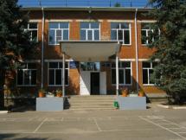
Организаторы на входе ППЭ
Организаторы на входе получают у руководителя бланки актов о результатах общественного контроля ЕГЭ в ППЭ (форма ППЭ-18), ручки с черным стержнем и журнал посетителей ППЭ, после чего направляются ко входу в ППЭ.
Один из организаторов на входе назначается ответственным за прием и хранение во вспомогательной части ППЭ мобильных телефонов от поступающих и общественных наблюдателей на период проведения экзамена, а также их выдачу поступающим и общественным наблюдателям по мере выхода из ППЭ.
Организаторы на входе:
- производят идентификацию выпускников (поступающих) по паспорту и проверяют наличие данных о них в списках распределения выпускников (поступающих) в данный ППЭ;
- проверяют у других лиц (общественных наблюдателей, уполномоченных представителей ГЭК, представителей департамента), документы, удостоверяющие личность и дающие право присутствовать в ППЭ;
- фиксируют посетителей в журнале регистрации;
- выдают общественным наблюдателям бланки актов о результатах общественного контроля ЕГЭ в ППЭ (форма ППЭ-18) и предупреждают о сдаче заполненных бланков на выходе из ППЭ.

Slide 16
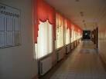
Организаторы на этажах
- обеспечивают контроль за передвижением и поведением лиц, находящихся в ППЭ во время ЕГЭ, порядком выхода выпускников (поступающих) из ППЭ после ЕГЭ;
- сопровождают выпускников (поступающих), медицинского работника, оператора, общественных наблюдателей во время ЕГЭ до места назначения и обратно;
- по распоряжению руководителя заменяют ответственных организаторов в аудиториях и организаторов в аудиториях.

Slide 17
Организаторы в аудиториях
получают списки распределения выпускников (поступающих) в аудиторию (форма ППЭ-05-01);
направляются в соответствующие аудитории;
проверяют готовность аудиторий к проведению ЕГЭ;
прикрепляют на двери аудиторий списки распределения выпускников (поступающих) по аудиториям (форма ППЭ-05-01);
записывают информацию, необходимую для проведения инструктажа, на доске в аудиториях ППЭ

Slide 18
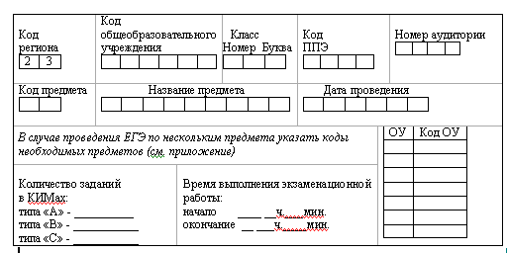
Организаторы в аудиториях
Оформление доски в аудитории ППЭ

Slide 19
Организаторы в аудиториях
организаторы в аудитории
ответственный организатор в аудитории
организатор в аудитории

Slide 20

Получение у руководителя ППЭ экзаменационных материалов
не позднее получаса до начала ЕГЭ в помещении для руководителя ответственный организатор в аудитории получает:
спецпакеты;
бланки черновиков;
дополнительные бланки ответов № 2;
комплекты возвратных доставочных пакетов с маркировкой Р, 1, 2;
все формы ППЭ, необходимые для работы в аудитории (ППЭ-05-02, ППЭ-12-01, ППЭ-12-02, ППЭ-11) и бланки реестров выдачи черновиков;
инструктивные материалы, необходимые для проведения ЕГЭ в аудитории.

Slide 21
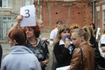
Формирование групп выпускников (поступающих) по аудиториям ППЭ
Организатор в аудитории не позднее получаса до начала ЕГЭ:
направляется к месту сбора выпускников (поступающих);
располагается в установленных местах со списком распределения выпускников (поступающих) по аудитории и табличкой с номером аудиторий
формирует выпускников (поступающих) в группу согласно спискам и сопровождает их ко входу в ППЭ

Slide 22
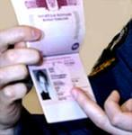
Вход выпускников (поступающих)
в ППЭ
Организаторы на входе вместе с организаторами в аудиториях производят на входе в ППЭ идентификацию выпускников (поступающих) по паспорту и проверяют наличие данных о них в списках распределения выпускников (поступающих) в данный ППЭ.
Организаторы в аудиториях после этого сопровождают выпускников (поступающих) ко входу в соответствующие аудитории.

Slide 23

Вход выпускников (поступающих)
в ППЭ
Организатор на входе принимает от поступающих и общественных наблюдателей на хранение мобильные телефоны на период присутствия их в ППЭ.
Организатор на входе складывает упакованные мобильные телефоны, сданные на хранение и при выходе из ППЭ поступающих и общественных наблюдателей, выдает упакованные мобильные телефоны при предъявлении паспорта.

Slide 24
Формирование групп выпускников (поступающих) по аудиториям
Организатор в аудитории не позднее получаса до начала ЕГЭ:
направляется к месту сбора выпускников (поступающих);
располагается в установленных местах со списком распределения выпускников (поступающих) по аудитории и табличкой с номером аудиторий
формирует выпускников (поступающих) в группу согласно спискам и сопровождает их ко входу в ППЭ

Slide 25
Размещение выпускников (поступающих) в аудитории
Организатор в аудитории находится у входа в аудиторию и пропускает выпускников (поступающих) по одному в аудиторию:
- осуществляет паспортный контроль выпускников (поступающих);
- сверяет данные паспорта выпускника (поступающего) с данными, представленными в ведомости (форма ППЭ-05-02).
В случае несоответствия паспортных данных в данной ведомости и в документе, удостоверяющем личность выпускника (поступающего) :
ставится отметка «Х» в соответствующем столбике ведомости (форма ППЭ-05-02);
заполняется ведомость коррекции персональных данных участника в аудитории (форма ППЭ-12-02).
Организатор в аудитории следит за тем, чтобы все личные вещи были оставлены выпускниками (поступающими) на столе, предварительно установленном в аудитории около входной двери.

Slide 26
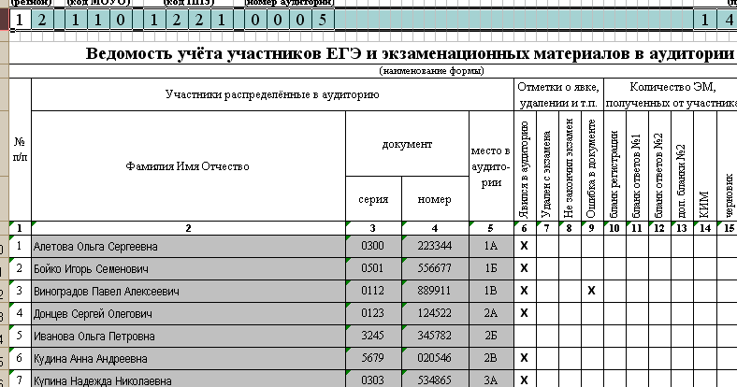
Форма ППЭ-05-02

Slide 27
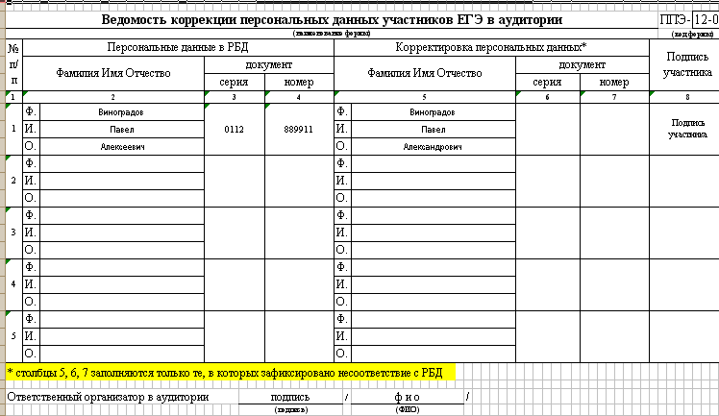
Форма ППЭ-12-02

Slide 28
Размещение выпускников (поступающих) в аудитории
Ответственный организатор в аудитории предупреждает выпускников (поступающих) о том, что при установлении факта наличия и (или) использования мобильных телефонов, иных средств связи и электронно-вычислительной техники (в том числе калькуляторов), за исключением случаев, установленных нормативными правовыми актами РФ, во время проведения ЕГЭ, они будут удалены с экзамена.
Ответственный организатор в аудитории находится непосредственно в аудитории и осуществляет размещение выпускников (поступающих) по рабочим местам в соответствии со списком (форма ППЭ-05-01), следит за тем, чтобы выпускники (поступающие) не переговаривались и не менялись местами.

Slide 29
Проведение инструктажа с выпускниками (поступающими) во время проведения ЕГЭ
Во время проведения инструктажа двери в аудиториях должны быть открыты.
Инструктаж зачитывает ответственный организатор
Инструктаж выпускников (поступающих) во время ЕГЭ
о правилах поведения выпускников (поступающих) в аудитории
о комплектации экзаменационных материалов
о работе с экзаменационными материалами
о порядке подачи апелляции
о заполнении регистрационных частей бланков
о заполнении областей бланков № 1 и №2 для ответов на задания

Slide 30
Проведение инструктажа с выпускниками (поступающими) во время проведения ЕГЭ
Возможно проведение инструктажа выпускников (поступающих) до 10.00 часов частей
о правилах поведения выпускников (поступающих) в аудитории
о порядке подачи апелляции

Slide 31

Проведение инструктажа с выпускниками (поступающими) во время проведения ЕГЭ
Не ранее 10.00 часов
Ответственный организатор публично вскрывает перед выпускниками (поступающими) спецпакет и выдает запечатанные индивидуальные комплекты выпускникам (поступающим)
После выдачи ответственный организатор проводит инструктаж о комплектации экзаменационных материалов

Slide 32

Индивидуальный комплект
БР № 3111111111114
КИМ № 55515111

Slide 33
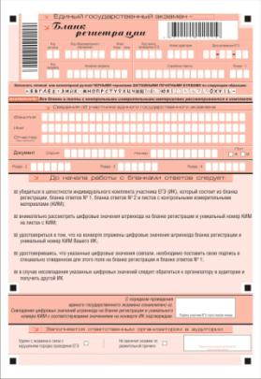
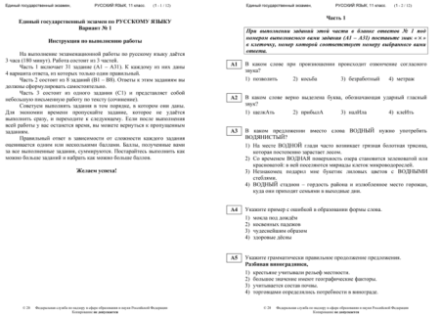
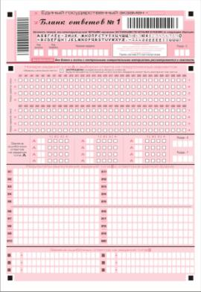
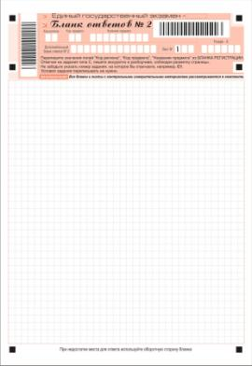
Содержание индивидуального комплекта

Slide 34

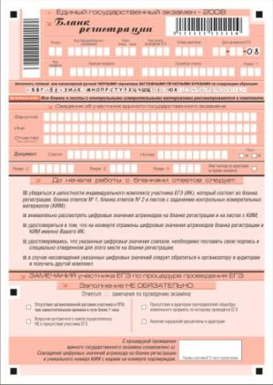


Сверка штрихкодов индивидуального комплекта
БР № 3111111111114
КИМ № 55515111
БР № 3111111111114

Slide 35
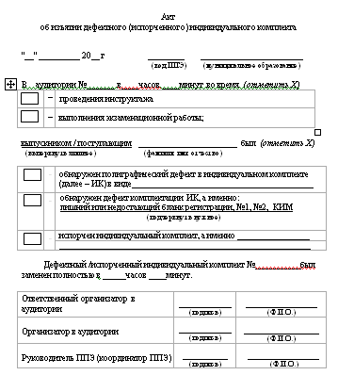
Замена индивидуального комплекта
Ответственный организатор в аудитории при обнаружении дефектного и (или) испорченного индивидуального комплекта заменяет выпускнику (поступающему) его полностью и оформляет Акт об изъятии дефектного (испорченного) индивидуального комплекта

Slide 36
Замена индивидуального комплекта
Ответственный организатор в аудитории при обнаружении дефектного и (или) испорченного индивидуального комплекта заменяет выпускнику (поступающему) его полностью и оформляет Акт об изъятии дефектного (испорченного) индивидуального комплекта

Slide 37

Замена индивидуального комплекта
Ответственный организатор в аудитории после окончания инструктажа, но не позднее 10.30 часов, записывает на доске аудитории время начала и окончания выполнения экзаменационной работы и даёт указание выпускникам (поступающим) приступить к её выполнению

Slide 38
Во время выполнения экзаменационной работы выпускниками (поступающими):
Ответственный организатор в аудитории и организатор в аудитории:
- следят за порядком в аудитории;
- пресекают общение выпускников (поступающих);
- не допускают обмена материалами ЕГЭ между выпускниками (поступающими);
- следят за тем, чтобы на рабочих местах выпускников (поступающих) отсутствовали посторонние предметы (справочные материалы, кроме разрешенных, шпаргалки и др.);
- не допускают наличие и (или) использование мобильных телефонов и иных средств связи и электронно-вычислительной техникой (в том числе калькуляторов);
- отвечают на вопросы выпускников (поступающих) по процедуре проведения ЕГЭ (вопросы по содержанию КИМов не рассматриваются);
- проверяют соответствие реквизитов выпускника (поступающего) в бланке регистрации паспортным данным (фамилия, имя, отчество, серия и номер паспорта);
- проверяют правильность заполнения регистрационных полей всех бланков.

Slide 39
Выход выпускника (поступающего) из аудитории по уважительной причине
Ответственный организатор в аудитории в случае выхода выпускника (поступающего) из аудитории по уважительной причине приглашает организатора на этаже для сопровождения выпускника (поступающего) по ППЭ (до пункта назначения и обратно).
В этом случае материалы ЕГЭ остаются на рабочем месте выпускника (поступающего).

Slide 40
Случай плохого самочувствия выпускника (поступающего)
Ответственный организатор в аудитории даёт указание организатору на этаже проводить выпускника (поступающего) в помещение для медицинского работника и сообщить об этом руководителю.
Выпускник (поступающий) по состоянию здоровья может прервать выполнение экзаменационной работы
Ответственный организатор в аудитории:
в бланке регистрации выпускника (поступающего), не закончившего экзамен по состоянию здоровья, в соответствующем поле проставляет метку в соответствующем поле;
в ведомость учёта участников ЕГЭ и экзаменационных материалов в аудитории ППЭ (форма ППЭ-05-02) в соответствующем столбике ставится отметка «Х»;
в протоколе проведения ЕГЭ в аудитории (форма ППЭ-12-02) ставится соответствующая метка.
Выпускник (поступающий) ставит подпись в ведомости (форма ППЭ-05-02), подтверждая сдачу всех экзаменационных материалов ответственному организатору (по возможности).
Экзаменационная работа выпускника (поступающего), не закончившего экзамен по состоянию здоровья, направляется на обработку вместе с остальными работами участников данной аудитории.

Slide 41
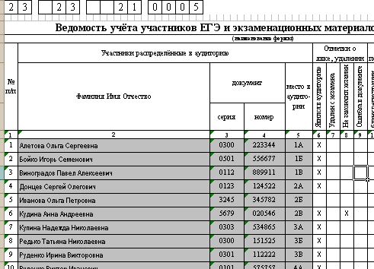
Форма ППЭ-05-02

Slide 42
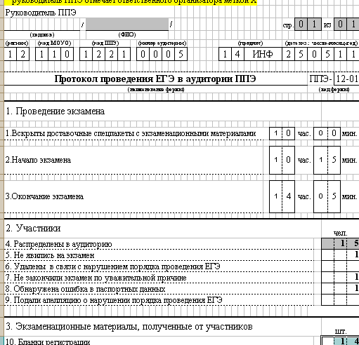
Форма ППЭ-05-02

Slide 43
Случай нарушения порядка проведения ЕГЭ выпускником (поступающим)
Ответственный организатор в аудитории в случае нарушения порядка в аудитории выпускником (поступающим) приглашает руководителя и уполномоченного представителя ГЭК для рассмотрения вопроса об удалении выпускника (поступающего).
Удаление возможно в случае:
- нарушения выпускником (поступающим) правил поведения и отказа их соблюдать;
- установления факта наличия и (или) использования мобильного телефона или иного средства связи и электронно-вычислительной техники (в том числе калькуляторов), за исключением случаев, установленных нормативными правовыми актами РФ;
- обнаружения лишних предметов у выпускника (поступающего), кроме разрешенных дополнительных материалов.
По факту удаления выпускника (поступающего) с ЕГЭ уполномоченный представитель ГЭК совместно с организаторами проведения ЕГЭ оформляет Акт об удалении выпускника (поступающего) из пункта проведении ЕГЭ

Slide 44

Случай нарушения порядка проведения ЕГЭ выпускником (поступающим)
п.37 Порядка проведения ЕГЭ (утвержден приказом Минобрнауки 31 января 2012 г. N 23065)
«При установлении факта наличия и (или)
использования участниками ЕГЭ
средств связи и электронно-
вычислительной техники во время
проведения ЕГЭ или
иного нарушения ими установленного
порядка проведения ЕГЭ
уполномоченные представители ГЭК
удаляют указанных лиц из ППЭ и
составляют акт об удалении с экзамена.»

Slide 45
Акт об удалении выпускника (поступающего) из пункта проведения ЕГЭ

Slide 46
Проведение ЕГЭ по иностранным языкам
Раздача индивидуальных комплектов
Диск с аудиозаписью
воспроизведение
По окончании инструкции (на русском языке) остановить воспроизведение
отрегулировать громкость (если нужно)
Брак аудиодиска // неработоспособно звуковоспроизводящее устройство
замена у руководителя ППЭ

Slide 47
Проведение ЕГЭ по иностранным языкам
Проверка и настройка воспроизведения аудиозаписи начало экзамена повторное включение аудиозаписи с начала
Во время выполнения заданий по разделу «Аудирование» никто не должен ни входить, ни выходить из аудитории.
После завершения всех заданий по разделу «Аудирование» ответственный организатор письменной части выключает магнитофон. Участники экзамена переносят ответы раздела «Аудирование» в бланки ответов и продолжают работу над разделами «Чтение», «Лексика и Грамматика», «Письмо».

Slide 48
Проведение ЕГЭ по иностранным языкам
В случае технических неполадок и остановки воспроизведения аудиодиска с заданиями раздела «Аудирование» в процессе прослушивания ответственный организатор фиксирует на доске время остановки и сообщает об этом руководителю ППЭ.
Руководитель ППЭ совместно с «контролером» должны произвести замену аудиодиска (из дополнительного спецпакета) и/или звуковоспроизводящее устройство.

Slide 49

Проведение ЕГЭ для выпускников (поступающих) с ОВЗ
Продолжительность экзаменов увеличивается на 1,5 часа.
Должны быть подготовлены места для ассистентов (при их наличии).
Участники экзамена вправе иметь при себе необходимые лекарственные препараты и приборы (по согласованию ГЭК).
Аудитория для участников с нарушением слуха и речи может быть оборудована звукоусиливающим устройством.
Участникам с нарушением слуха и речи предоставляются инструкции для участников экзамена.
Для участников с нарушением функций опорно-двигательного аппарата аудитория должна располагаться на 1 этаже.
В случае организации для участников ЕГЭ питания, для этого в аудитории выделяются отдельные столы (или готовится специальная аудитория).
Notes:
49
49
Руководитель ППЭ передает все протоколы уполномоченному представителю ГЭК для передачи председателю ГЭК.

Slide 50
Прием экзаменационных материалов от выпускников (поступающих) в аудитории ППЭ
Ответственный организатор в аудитории принимает экзаменационные материалы от выпускников (поступающих), выполнивших работу ранее или по истечении установленного времени:
- бланк регистрации, проверяет соответствие реквизитов выпускника (поступающего);
- бланк ответов № 2 (основной, дополнительный), ставит прочерк «Z» на полях, свободных от записей ответов выпускника (поступающего) на лицевой и оборотной его стороне;
- КИМ, вложенный выпускником (поступающим) в конверт индивидуального комплекта;
черновики, проверяя их количество в соответствии с указанным в реестре выдачи черновиков.
Количество сданных выпускником (поступающим) экзаменационных бланков фиксируется в ведомости (форма ППЭ-05-02) и подтверждается подписью выпускника (поступающего)
Notes:
50
50
Руководитель ППЭ передает все протоколы уполномоченному представителю ГЭК для передачи председателю ГЭК.

Slide 51
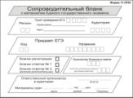


Формирование пакетов с экзаменационными материалами в аудитории ППЭ
Возвратный конверт
пакет
Бланки ответов №1
КИМ использованные,
Прозрачный файл
Черновики
Бланки ответов №2 (в т.ч. дополнительные)
испорченные или дефектные ИК
отдельно
отдельно
Формы
Бланки регистрации
На пакетах разместить информацию о ППЭ, экзамене, аудитории (Форма ППЭ-11)

Slide 52
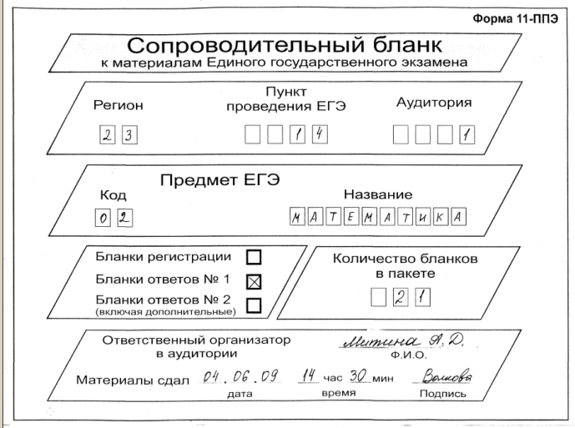
Формирование пакетов с экзаменационными материалами

Slide 53
При формировании пакетов с экзаменационными материалами запрещается:
  вкладывать в возвратные пакеты вместе с бланками ответов какие-либо другие материалы;
  скреплять бланки (скрепками, степлерами и т.п.);
  менять ориентацию бланков в доставочном спецпакете (верх – низ, лицевая – оборотная стороны).
  ВАЖНО: дополнительный бланк №2 должен лежать за основным бланком №2

Slide 54
Ответстенный организатор в аудитории сдает руководителю ППЭ заполненные формы ППЭ
Протоколы проведения ЕГЭ в аудитории
форма ППЭ-12-01
форма ППЭ-05-02
форма ППЭ-12-02 – если заполнялась

Slide 55
Основные нарушения процедуры проведения ЕГЭ организаторами
Отсутствие контроля за заполнением участниками регистрационных полей бланков
Несоблюдение временных рамок экзамена
Нечеткий инструктаж и недостаточная проверка правильности заполнения бланков в области замены ошибочных ответов
Выход из аудитории
Действия, не предписанные инструкциями
Смешивание при упаковке бланков различных типов
Неправильная упаковка бланков

Slide 56

Спасибо за внимание!
                Надеемся на успешное сотрудничество!

